Slide 1
CHƯƠNG I:
PHƯƠNG TRÌNH VÀ HỆ PHƯƠNG TRÌNH BẬC NHẤT HAI ẨN.
Bài 1. Khái niệm phương trình và hệ hai phương trình bậc nhất hai ẩn.
Bài 2. Giải hệ hai phương trình bậc nhất hai ẩn.
Bài 3. Giải bài toán bằng cách lập hệ phương trình.

Slide 2
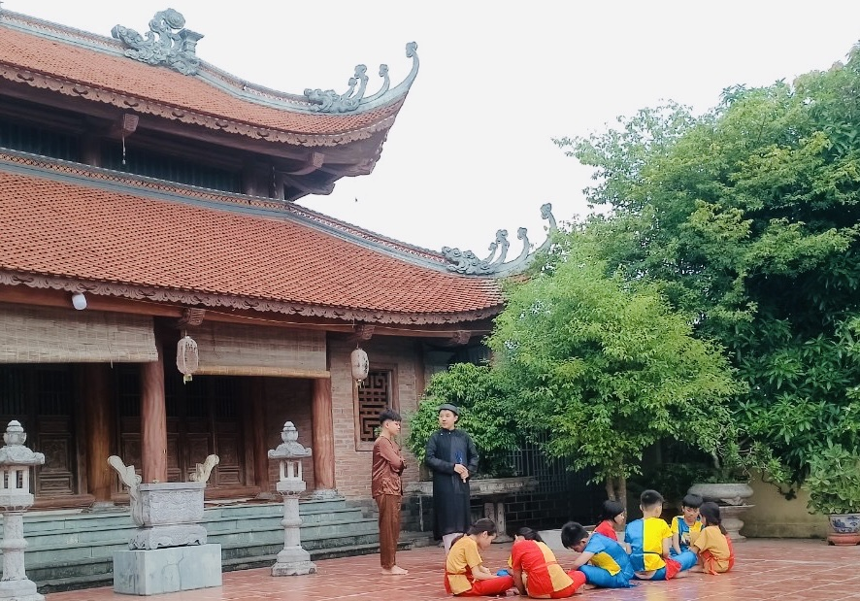
Bài toán cổ:
Một đàn em nhỏ đứng bên sông
To nhỏ bàn nhau chuyện chia hồng
Mỗi người năm trái thừa năm trái
Mỗi người sáu trái một người không
Hỡi người bạn trẻ đang dừng bước
Có mấy em thơ, mấy trái hồng?
Gọi x là số quả hồng, y là số em nhỏ (x, y là số nguyên dương)
Mỗi người năm trái thừa năm trái
Hệ thức
Là phương trình bậc nhất hai ẩn x và y
Mỗi người sáu trái một người không
Hệ thức
Có mấy em thơ,
mấy trái hồng?

Slide 3


1
Phương trình bậc nhất hai ẩn
Phương trình bậc nhất hai ẩn x và y là hệ thức dạng:
Trong đó a, b, c là các số đã biết hoặc

Slide 4
Bài toán cổ:
Một đàn em nhỏ đứng bên sông
To nhỏ bàn nhau chuyện chia hồng
Mỗi người năm trái thừa năm trái
Mỗi người sáu trái một người không
Hỡi người bạn trẻ đang dừng bước
Có mấy em thơ, mấy trái hồng?
Gọi x là số em nhỏ, y là số quả hồng (x, y là số nguyên dương)
Mỗi người năm trái thừa năm trái
Hệ thức
Là phương trình bậc nhất hai ẩn x và y
Mỗi người sáu trái một người không
Hệ thức
Suy ra
Là phương trình bậc nhất hai ẩn x và y

Slide 5
BÀI TẬP 1
Trong các hệ thức sau hệ thức nào là phương trình bậc nhất hai ẩn? Vì sao?

Slide 6
1
Phương trình bậc nhất hai ẩn
Ví dụ 1: Cho phương trình bậc nhất hai ẩn x và y: (1)
Tính giá trị biểu thức ở vế trái của phương trình (1) tại x=4; y=3
Giải
Thay x=4;y=3 vào vế trái của phương trình (1) ta được:
VT = 3.4-2.3 = 6
= VP
Cặp số (4;3) được gọi là một nghiệm của phương trình (1).

Slide 7


Cặp số là một nghiệm của phương trình
khi nào?

Slide 8
1
Phương trình bậc nhất hai ẩn
Nghiệm của phương trình bậc nhất hai ẩn x và y. Nếu tại
và ta có là một khẳng định đúng thì cặp số (x₀; y₀) là một nghiệm của phương trình

Slide 9
1
Phương trình bậc nhất hai ẩn
Bài tập 2: Cặp số nào sau đây là nghiệm của phương trình ? Vì sao?
a/ (1;-1) b/ (0;5)

Slide 10


HOẠT ĐỘNG CẶP ĐÔI
NHÓM : .................................................................
PHIẾU BÀI TẬP NHÓM
Bài tập 3. Giả sử là nghiệm của phương trình bậc nhất hai ẩn
(1)
a/ (7,5 điểm) Hoàn thành bảng sau:
Từ đó suy ra 5 nghiệm của phương trình đã cho là: ………………..
………………………………………………………………………
b/ (2,5 điểm) Biểu diễn y theo x. Từ đó cho biết phương trình đã cho có bao nhiêu nghiệm?
...........................………………………………………………………………………………………………………………………………………
x | 0 |  |  | -1
y |  | 1 | 0 |  | 3

Slide 11
NHÓM : .................................................................
PHIẾU BÀI TẬP NHÓM
Bài tập 3. Giả sử là nghiệm của phương trình bậc nhất hai ẩn (1)
a. Hoàn thành bảng sau: (mỗi ô điền đúng kết quả được 0,5 điểm)
Từ đó suy ra 5 nghiệm của phương trình đã cho là :
b. Biểu diễn y theo x. Từ đó cho biết phương trình đã cho có bao nhiêu nghiệm?
1
x | 0 |  | 3 | -1 | -3
y |  | 1 | 0 | 2 | 3
1,5
(0; 1,5); (1; 1); (3; 0); (-1; 2); (-3; 3) (viết đúng được một nghiệm được 1 điểm )
Biểu diễn y theo x là: (đúng được 1,5 điểm)
Phương trình đã cho có vô số nghiệm. (đúng được 1 điểm)
Phương trình đã cho có vô số nghiệm. (đúng được 1 điểm)

Slide 12
1
Phương trình bậc nhất hai ẩn
Trong mặt phẳng tọa độ, tập hợp các điểm có tọa độ (x; y) thỏa
mãn phương trình bậc nhất hai ẩn ax + by = c là một đường
thẳng. Đường thẳng đó gọi là đường thẳng ax + by = c.
Ví dụ 2: Viết nghiệm tổng quát và biểu diễn hình học tất cả các nghiệm của phương trình bậc nhất hai ẩn x và y: (1) trên mặt phẳng tọa độ?
Ta có:
Phương trình (1) có nghiệm tổng quát là
với

Slide 13
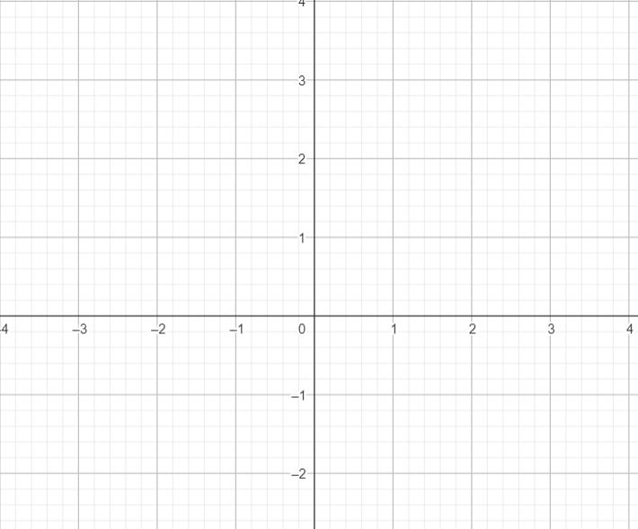
1
Phương trình bậc nhất hai ẩn
Ví dụ 2. Viết nghiệm tổng quát và biểu diễn hình học tất cả các nghiệm của phương trình bậc nhất hai ẩn x và y:
(1)
y
x + 2y = 3
Phương trình (1):
A
Mỗi nghiệm của phương trình (1) là tọa độ của một điểm thuộc đường thẳng:
hay đường thẳng:
B
x

Slide 14
1
Phương trình bậc nhất hai ẩn
Bài tập 4. Viết nghiệm tổng quát và biểu diễn hình học tất cả các nghiệm của các phương trình bậc nhất hai ẩn sau:
a)
b)
Nhận xét: Trong mặt phẳng tọa độ, tập hợp các điểm có tọa độ thỏa mãn phương trình bậc nhất hai ẩn là một đường thẳng. Đường thẳng đó gọi là đường thẳng

Slide 15
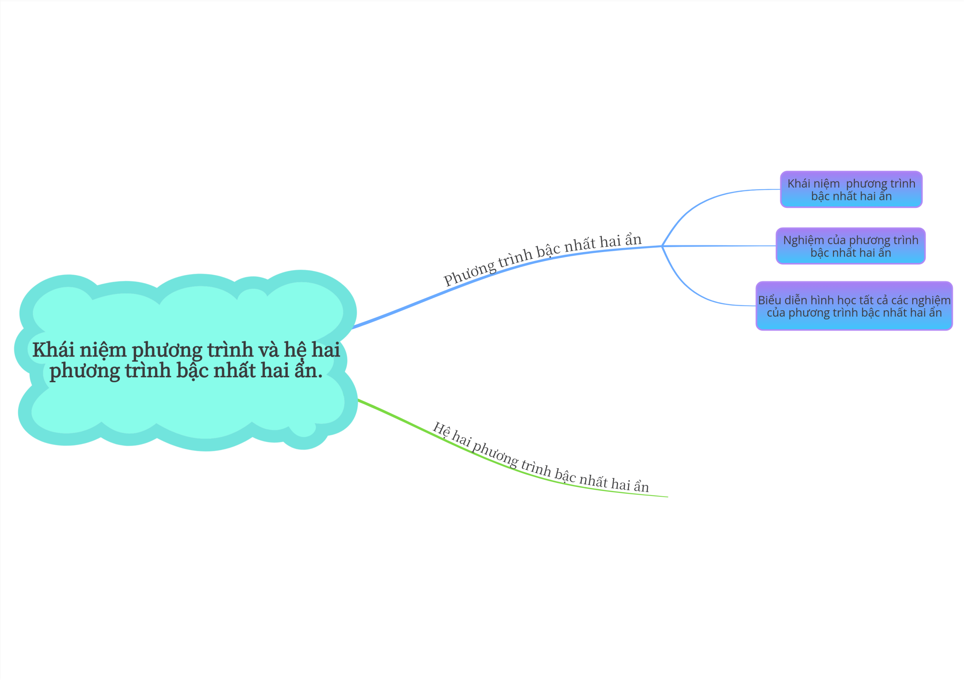
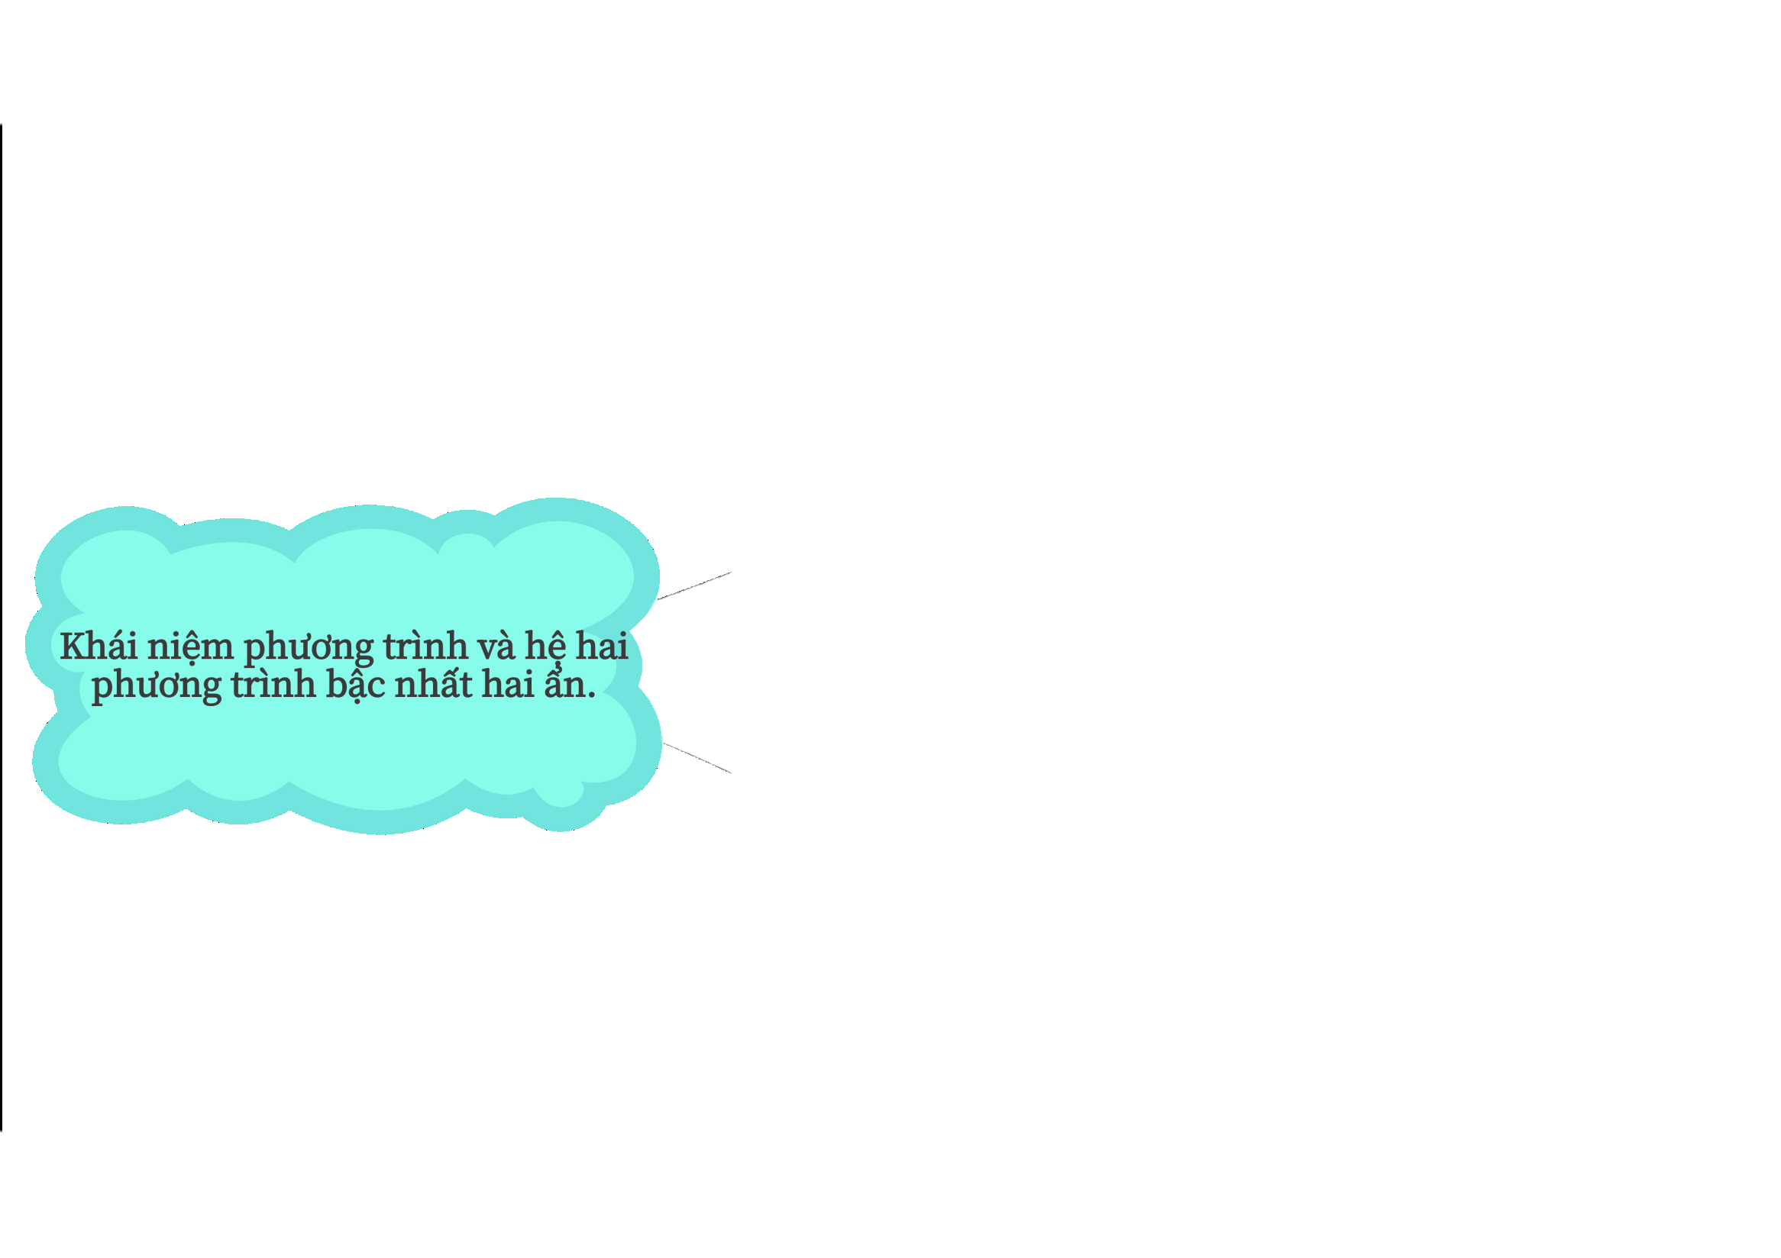

Slide 16


HƯỚNG DẪN VỀ NHÀ
01
02
Ôn lại kiến thức đã học về phương trình bậc nhất hai ẩn
-Làm các bt 1.1-1.3 tr 10-SGK.
Đọc trước phần 2/ hệ hai phương trình bậc nhất hai ẩn.

